Slide 1
И.И.Акимушкин «Обезьяньи носы»
Литературное чтение 3 класс
Учитель Марченкова И.В.

Slide 2
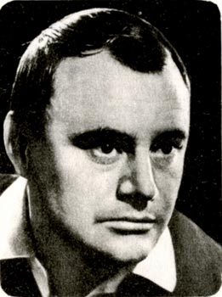
Акимушкин Игорь Иванович (1929-1993)
Родился Игорь Акимушкин 1 мая 1929 года в Москве в семье инженера. Интерес к природе и биологии возник у него ещё в раннем детстве. В 1937 году начинает обучение в школе. Посещает кружок юных биологов при Московском зоопарке. В 1947 году с отличием оканчивает школу и поступает на биолого-почвенный факультет Московского государственного университета. В 1952 году Игорь Акимушкин оканчивает его и распределяется на работу в Институт океанологии АН СССР. Здесь он защищает диссертацию, посвящённую осьминогам, обитающим в Тихом океане и получает ученое звание кандидата биологических наук.

Slide 3
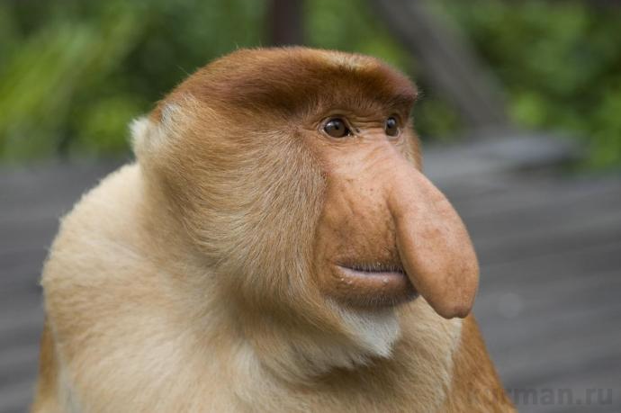
Кахау - обезьяна

Slide 4
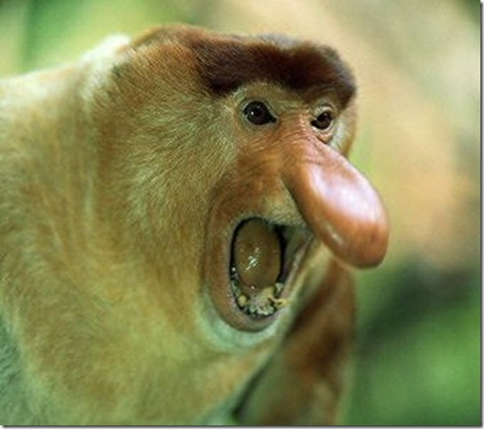
Чтобы громче кричать!

